Slide 1
Os Porquês e o Como da Comunicação Aumentativa
Formandas : Margarida Fortuna
Zita Loureiro

Slide 2
Os Sistemas Aumentativos e Alternativos de Comunicação (SAAC) são técnicas que tentam compensar, temporária ou definitivamente, uma incapacidade no indivíduo que apresenta distúrbios da comunicação expressiva e em que podem ser utilizadas todos os modos possíveis para comunicar (ASHA, 2010).
Os SAAC encontram-se divididos em dois grupos: os SAAC sem ajuda e os SAAC com ajuda (Almirall & al., 2003).
No segundo grupo, nos sistemas com ajuda, são utilizados objectos externos ao corpo do indivíduo como forma de apoio à comunicação (fotografias, palavras, frases, dispositivos electrónicos, conversão e expressão gráfica). Para comunicar o sujeito aponta para um dos símbolos com a mão, com o olhar ou até mesmo com outra parte do corpo. Neste caso, os sistemas podem ser utilizados tanto para a conversação como para a expressão escrita (Cook & Hussey, 1995 cit. in Garcia 2003).

Slide 3


Slide 4
Sistemas com ajuda utilizados no nosso trabalho:
software Comunicar com Símbolos
símbolos Picture Communication System (SPC)

Slide 5
SPC
Picture Communication System

Slide 6
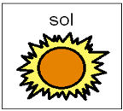

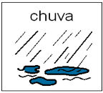
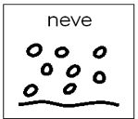
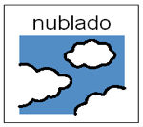
Que tempo está hoje?
Como está o dia?

Slide 7
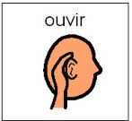
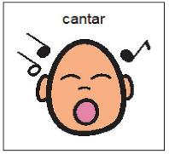

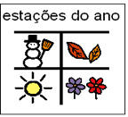




As estações do ano
O outono
o inverno
primavera
e verão
são as
estações do ano
que vêm e vão …
O outono, o inverno, primavera e verão são as estações do ano que vêm e vão, que vêm e vão…
Símbolos SPC
canção retirada de: www.orestosaocantigas.blogspot.com

Slide 8

Tenta de novo!

Slide 9
Comunicação Aumentativa
Em que estação do ano estamos?
Símbolos SPC

Slide 10
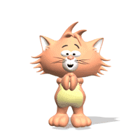
Acertaste!

Slide 11
Escrita com símbolos
Comunicar com Símbolos

Slide 12



primavera
As 4 estações
verão
outono
inverno

Slide 13
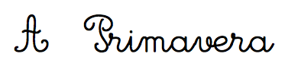
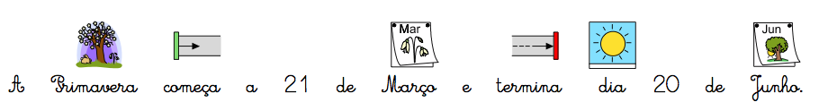

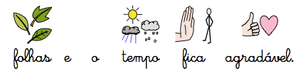
Adaptação de MTG Moreira (2008)
Software InVento – Cnotinfor Lda

Slide 14
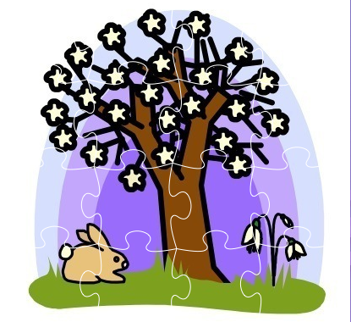
Faz o puzzle.
Everyday Jigsaw

Slide 15

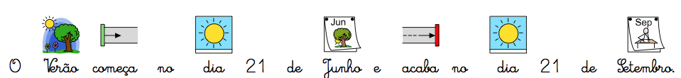


Adaptação de MTG Moreira (2008)
Software InVento – Cnotinfor Lda

Slide 16
Acertaste!

Slide 17





Descobre o intruso.
verão
praia
neve
calor
férias

Slide 18
Tenta de novo!

Slide 19

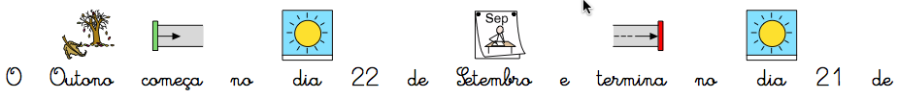

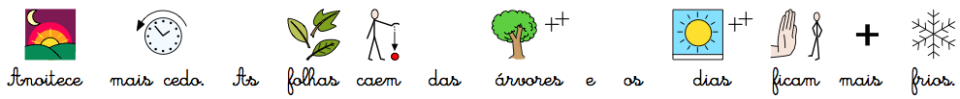
Adaptação de MTG Moreira (2008)
Software InVento – Cnotinfor Lda

Slide 20








Ordena a frase.
as folhas | frios | ficam | caem | mais | e | os dias | das árvores | No outono
No outono as folhas caem das árvores e os dias ficam mais frios.

Slide 21

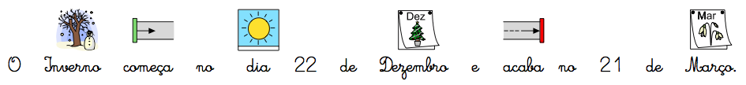


Adaptação de MTG Moreira (2008)
Software InVento – Cnotinfor Lda

Slide 22
Vestuário de inverno:
1.Coloca as imagens por ordem alfabética.
.
.
.
.
.
botas
cachecol
camisola
gorro
luvas
2. Identifica as palavras com a mesma sílaba inicial.

Slide 23


Bibliografia
Almirall, C., Soro-Camats, E. &, Bultó, C. (2003). Sistemas de Sinais e Ajudas Técnicas para a Comunicação Alternativa e a Escrita. São Paulo: Livraria Santos.
Garcia, L. (2003). Concepção, Implementação e Teste de um Sistema de Apoio à Comunicação Aumentativa e Alternativa para o Português Europeu. Tese não publicada.
American Speech-Language-Hearing Association (2010). [página oficial da ASHA na Internet]. <www.asha.org> . Consulta efetuada a 30 de maio de 2014.

